Slide 1
Подготовка к ВПР СПО 2023 на территории Владимирской области
МИНИСТЕРСТВО ОБРАЗОВАНИЯ И МОЛОДЕЖНОЙ ПОЛИТИКИ ВЛАДИМИРСКОЙ ОБЛАСТИ
ГОСУДАРСТВЕННОЕ БЮДЖЕТНОЕ УЧРЕЖДЕНИЕ ВЛАДИМИРСКОЙ ОБЛАСТИ «РЕГИОНАЛЬНЫЙ ИНФОРМАЦИОННО-АНАЛИТИЧЕСКИЙ ЦЕНТР ОЦЕНКИ КАЧЕСТВА ОБРАЗОВАНИЯ»
Хазова Галина Алексеевна – заведующий отделом оценки качества профессионального образования ГБУ ВО РИАЦОКО
Владимир 2023

Slide 2
Документы
Письма Рособрнадзора | от 31.01.2023 № 08-10 от 25.04.2023 №02-155 от 22.08.2023 № 05-101
Письма Департамент государственной политики в сфере среднего профессионального образования и профессионального обучения Министерства просвещения РФ | от 01.03.2023 № 05 592 от 11.04.2023 № 05-1033 от 27.04.2023 № 05-1213
Приказ Рособрнадзора | от 22.08.2023 №1537
Письма Управления оценки качества образования и контроля (надзора) за деятельностью органов государственной власти субъектов РФ
Распоряжение Министерства образования и молодежной политики Владимирской области | от 25.08.2023 №1355
Приказ ГБУ ВО РИАЦОКО | от 31.08.2023 №627/02-04

Slide 3
Цели ВПР СПО:
развитие единого образовательного пространства Российской Федерации;
совершенствование единой системы оценки качества образования.
Организатор ВПР СПО:
Федеральное государственное бюджетное учреждение
«Федеральный институт оценки качества образования»
(ФГБУ «ФИОКО»)
Информационное и технологическое сопровождение
подготовки проведения ВПР СПО
Федеральная информационная система оценки качества образования
(ФИС ОКО)
личный кабинет образовательной организации
https://spo-fisoko.obrnadzor.gov.ru/lk/publications/vpr-spo
Период проведения ВПР СПО – с 15.09.2023 г. по 07.10.2023 г.

Slide 4
Участники ВПР СПО в 2023/2024 учебном году
Образовательные организации СПО независимо
от организационно – правовой формы и ведомственной принадлежности
Обучающиеся по программам подготовки:
специалистов среднего звена (ППССЗ) и
квалифицированных рабочих и служащих (ППКРС);
поступившие на базе основного общего образования
по очной форме обучения
1 курс
Завершившие
в предыдущем учебном году освоение
общеобразовательных предметов

Slide 5
Участники ВПР СПО в 2023/2024 учебном году на территории Владимирской области
ГБПОУ ВО ВБМК
ГБПОУ ВО ВСК
ГБПОУ ВО ВАМК
ГБПОУ ВО ВИК
ГБПОУ ВО ВОККИ
ГБПОУ ВО ВОМК
ГБПОУ ВО ВПедК
ГБПОУ ВО ВПолК
ГБПОУ ВО ВХМК
ГБПОУ ВО ВЭТК
ГБПОУ ВО ВТК
АН ПОО ВТЭП
ГАПОУ ВО ГХТК
ГБПОУ ВО ГСК
ГБПОУ ВО КМедК
ГБПОУ ВО КПГК
ГБПОУ ВО КТК
ГБПОУ ВО МКРЭП
ГБПОУ ВО МПедК
ГБПОУ ВО МПГК
ГБПОУ ВО МИК
ГБПОУ ВО ММедК
ГБПОУ ВО АППК
ГАПОУ ВО ВТЭК
ГАПОУ ВО НАПК
ГБПОУ ВО КМашК
ГБПОУ ВО СИГК
ГБПОУ ВО ВАК
ГБПОУ ВО МЛТТ
ГБПОУ ВО ЮПИГК
ГБПОУ ВО КПолК
ГБПОУ ВО ППГК
ГБПОУ АМК
ЧПОУ СГК
Учреждение СПО ВТТ при учреждении ВО ВИТиГ
ФГБОУ ВО ВлГУ (КИТП)
ФГБОУ ВО КГТА
МИ ВлГУ
МИЛМЖ ВШНИ
Суздальский филиал ФГБОУ ВО СПбГИК

Slide 6
Виды проверочных работ
Проверочные работы | Участники ВПР
 | 1 курс |  | Завершившие
 | ППССЗ | ППКРС | ППССЗ | ППКРС
Единая проверочная работа по социально – гуманитарным предметам (ЕПР) | + | + | + | +
По профильному учебному предмету, выбранному из числа рекомендованных общеобразовательных учебных предметов | + | - | + | -

Slide 7
Содержание проверочных работ
по программам основного общего образования определяется на основе
ФГОС ООО с учетом примерной основной образовательной программы основного общего образования;
- по программам среднего общего образования на основе ФГОС СОО с учетом примерной основной образовательной программы среднего общего образования;
- тексты заданий в целом соответствуют формулировкам, принятым в учебниках, рекомендуемых Министерством просвещения РФ к использованию при реализации имеющих государственную аккредитацию образовательных программ среднего общего образования (на предыдущий учебный год);
- варианты проверочных работ представлены в форме открытых заданий ЕГЭ, заданий ОГЭ и ВПР по соответствующему предмету;
- для каждой ПОО сформированы индивидуальные комплекты проверочных работ по профильному предмету и ЕПР в соответствии со стандартами ФГОС ООО и ФГОС СОО

Slide 8
Содержание проверочных работ (продолжение)
каждый индивидуальный комплект содержит:
инструкцию по выполнению работы;
бланк № 1 - для записи кратких ответов на задания;
бланк № 2 - для записи развернутых ответов на задания
каждый индивидуальный комплект уникален, имеет 7-значный номер,
уникальный QR - код
7-значный номер:
первые 5 цифр – номер пакета на аудитории;
последние 2 цифры – индивидуальный номер проверочной работы в аудитории
- индивидуальные комплекты для каждого участника располагаются в архиве с материалами по учебному предмету в одном файле формата .pdf.

Slide 9
Способы выполнения ВПР СПО
По решению ПОО:
- на бланках
- на компьютерах
Только на компьютерах
На бланках
Иностранный язык
(1 курс, завершившие)
Часть заданий по
информатике (1 курс)
ЕПР
(1 курс, завершившие)
Профильные учебные
Предметы
(1 курс, завершившие)
Реквизиты доступа
к вариантам ЕПР
на компьютерах публикуются
в личных кабинетах ПОО
в ФИС ОКО
Все обучающиеся одной
специальности выполняют
проверочную работу
по одному
профильному учебному
предмету
https://spo-fisoko.obrnadzor.gov.ru

Slide 10
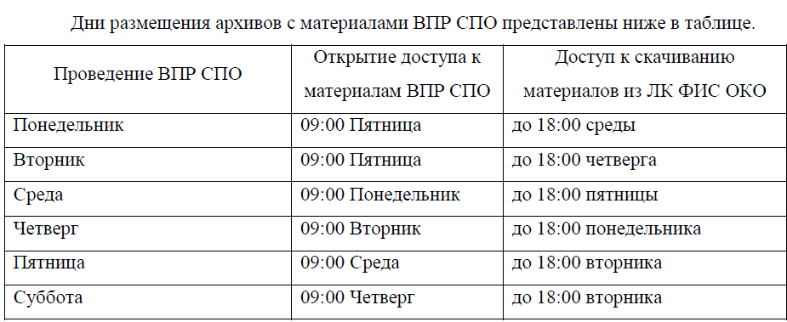
Доступ к скачиванию
ВНИМАНИЕ! Доступ к скачиванию материалов проверочных работ в
ЛК ОО СПО открывается не позднее 09.00 по местному времени
за два дня до проведения работ.
Архивы с материалами проверочных работ будут доступны в течение двух рабочих дней после дня проведения.

Slide 11
Расписание проверочных работ
- проверочные работы по иностранному языку и информатике (1 курс) должны проводиться не более 5 дней; расписание составляется ОО СПО самостоятельно;
- ЕПР на компьютерах должна проводиться не более 10 дней (не более 2-х сессий в день); расписание составляется ОО СПО самостоятельно;
- даты проведения проверочных работ на бланках определяются региональным координатором;
- проверочная работа на каждом курсе по одному и тому же предмету, выполняемая на бланках, должна проводиться для всех обучающихся данного курса независимо от получаемой специальности в один день;
- в расписании проверочных работ указывается количество обучающихся, зачисленных в ПОО по состоянию на дату его загрузки в ФИС ОКО;
- расписание проверочных работ загружается в личные кабинеты ПОО ФИС ОКО.

Slide 12
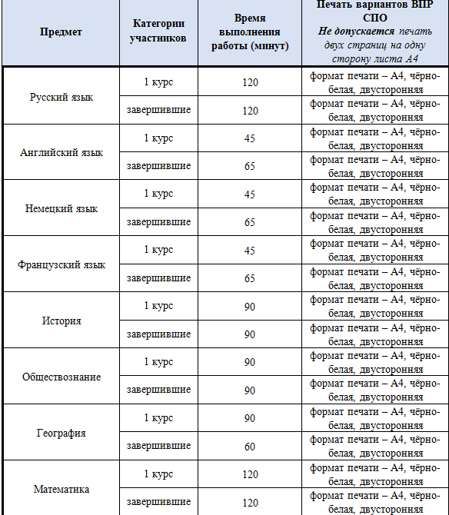
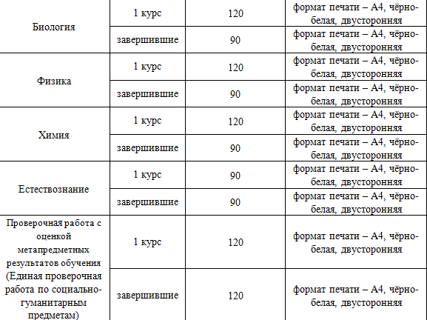
Время проведения ВПР

Slide 13
Особенности проведения ВПР СПО
ПОО предоставляет федеральному организатору в личных кабинетах ФИС ОКО сведения об организации и обучающихся, исключая персональные данные;
ВПР СПО проводятся анонимно;
участнику присваивается уникальный код, который выдается ему один раз до начала проведения проверочных работ;
Все обучающиеся должны иметь разные коды участников.
Необходимо провести сквозную нумерацию кодов внутри ОО СПО по любому принципу (курсам, алфавиту, профессии/специальности, учебным группам и т.п.).

Slide 14
Особенности проведения ВПР СПО
администрация ПОО принимает решение о фиксации и хранении результатов участников с привязкой к Ф.И.О. для предоставления результатов участникам ВПР;
результаты ВПР могут быть использованы ПОО, органами исполнительной власти Владимирского региона, осуществляющими государственное управление в сфере образования, для анализа текущего состояния системы образования и формирования программ ее развития;
не предусмотрено использование результатов ВПР для оценки деятельности преподавателей, образовательных организаций, органов исполнительной власти Владимирского региона, осуществляющих государственное управление в сфере образования;
местом проведения ВПР являются ОО СПО, где обучаются их участники;
архивы с материалами проверочных работ размещаются в личных кабинетах образовательных организаций ФИС ОКО в соответствии с Планом-графиком;
бланки № 1 и № 2 с ответами участников ВПР сканируются в РЦОИ (г.Владимир, Михайловская, 47), направляются для верификации (бланки № 1) и проверки независимыми экспертами (бланки № 2) в системе удаленной проверки «Эксперт» ФИС ОКО;
результаты ВПР СПО размещаются в разделе «Аналитика» в ФИС ОКО;
заполненные бланки ответов, черновики и неиспользованные комплекты уничтожаются после сообщения результатов участникам.

Slide 15
Ответственные в образовательной организации
Ответственный организатор ОО в СПО | Организатор в аудитории | Технический специалист | Дежурные на этажах
Руководитель ПОО или назначенное им лицо | Сотрудник ПОО, назначенный руководителем (не является специалистом по учебному предмету проверочной работы в аудитории) | Сотрудник ПОО, назначенный руководителем, работающий под непосредственным руководством ответственного организатора ОО СПО | Сотрудники ПОО, назначенные руководителем
ФУНКЦИИ
взаимодействие с региональным координатором; общая координация проведения ВПР. | 1 организатор на 26 участников; ответственность за проведение ВПР в аудитории. | работа с ФИС ОКО; скачивание электронных материалов и их печать на принтере; заполнение и загрузка формы сбора информации об ОО в личный кабинет ФИС ОКО. | ответственность за соблюдение порядка и тишины во время проведения ВПР (в коридорах, холлы и т.д.)

Slide 16
ЧТО ПОДГОТОВИТЬ ДО НАЧАЛА ВПР СПО?
издать приказ об участии в ВПР СПО (примерный текст представлен в инструкции для ответственного организатора);
общий список обучающихся - участников ВПР;
необходимое количество аудиторий для выполнения ВПР (не более 26 участников ВПР в аудитории); примечание: для проведения проверочной работы по иностранному языку рекомендуется подготовить не более 4-х полностью укомплектованных станций записи ответов на аудиторию и одну запасную;
список участников ВПР по аудиториям;
список сотрудников - участников подготовки и проведения ВПР в организации: ответственный организатор ОО СПО; организаторы в аудитории с учетом учебного предмета, расписания и количества участников ВПР; технические специалисты; дежурные на этажах;
инструкции для всех категорий участников подготовки и проведения ВПР, в том числе для проведения ЕПР по социально-гуманитарным предметам на компьютере, проверочных работ по иностранному языку и информатике (1 курс), а также электронных протоколов проведения ВПР СПО (публикации в личных кабинетах ОО в ФИС ОКО);
оборудование для скачивания и печати материалов проверочных работ;
помещение для печати, формирования комплектов по аудиториям, приемки-передачи материалов проверочных работ;
бумагу для черновиков (из расчёта не менее 2-х листов на одного участника ВПР);
черные гелевые ручки для каждого участника ВПР и не менее 2-х запасных на каждую аудиторию;
пакеты (по количеству аудиторий)формата А4 для упаковки бланков с ответами участников ВПР
аудитории для размещения участников ВПР, закончивших выполнение работы раньше отведенного времени (при необходимости).

Slide 17
Форма подписи пакетов для упаковки бланков с ответами участников ВПР
Наименование ОО СПО
Учебный предмет
Дата
Группа обучающихся (1 курс, завершившие)
Номер аудитории
Количество проверочных работ (индивидуальных комплектов)

Slide 18
Подготовка аудиторий
В каждой аудитории должно находиться не более 26-ти участников ВПР.
Допускаются поточные аудитории при наличии одного организатора в аудитории на каждые 26 участников. Поточные аудитории условно делятся на зоны для размещения не более 26-ти участников.
Каждая аудитория для проведения ВПР должна быть обеспечена:
рабочими местами в соответствии с количеством участников;
рабочими местами для организаторов в аудитории;
местом для личных вещей участников ВПР.
На рабочем месте каждого участника ВПР должны находиться:
черная гелевая ручка;
листы для черновика.
На рабочем месте организатора в аудитории должны находиться:
не менее двух запасных черных гелевых ручек;
дополнительные листы для черновика;
жесткая папка-планшет для закрепления протокола.
На стенах аудитории не должно быть стендов, плакатов и иных материалов со справочно-познавательной информацией по соответствующему предмету.

Slide 19
Ответственный организатор ОО СПО накануне проведения ВПР должен:
обеспечить готовность мест проведения ВПР (аудиторию (-и)) в соответствии с предъявляемыми требованиями;
скачать материалы ВПР по предмету в личном кабинете ОО в ФИС ОКО, которые становятся доступными в разделе «ВПР СПО» в соответствии с Планом-графиком, в том числе таблицу с кодами и наименованиями специальностей в соответствии с количеством аудиторий;
обеспечить печать материалов ВПР по предмету самостоятельно или с привлечением технического специалиста (примечание: запрещено фотографировать, переписывать или другим способом копировать материалы);
подготовить список участников ВПР СПО для каждой аудитории;
распределить организаторов по аудиториям и провести для них инструктаж.

Slide 20
Ответственный организатор ОО СПО в день проведения ВПР должен:
скорректировать списки участников ВПР с учетом фактической явки;
выдать организаторам в аудиториях:
индивидуальные комплекты для участников ВПР;
бумажные протоколы проведения ВПР;
список кодов специальностей;
списки участников в каждой аудитории;
инструкции для участников ВПР;
листы бумаги для черновиков;
пакет для упаковки материалов ВПР в аудитории;
проверить готовность дежурных на этажах

Slide 21
Ответственный организатор ОО СПО по окончании проведения ВПР должен:
в день проверочной работы принять от организаторов в аудиториях:
заполненные бланки ответов всех участников; флеш-карты с ответами по иностранному языку и части заданий по информатике (1 курс);
заполненные бумажные протоколы;
неиспользованные индивидуальные комплекты;
черновики участников;
организовать хранение проверочных работ в сейфе ОО СПО, учитывая конфиденциальность информации.
Алгоритм дальнейшей работы:
передать (график сообщим позднее) в ГБУ ВО РИАЦОКО (г. Владимир, ул. Михайловская, 47) упакованные в пакеты бланки с ответами всех участников для сканирования и дальнейшей обработки и проверки, флеш-карты с ответами по иностранному языку и части заданий по информатике (1 курс) для проверки экспертами (ВАЖНО! Индивидуальные комплекты отделяем друг от друга скрепками; не упаковываем в файлы и не пользуемся степлером);
внести в форму сбора результатов и электронный протокол уникальный код участника, номер варианта работы и др. сведения о каждом участнике согласно инструкции по заполнению; примечание: в электронном протоколе по предмету номера полученных ОО СПО индивидуальных комплектов предварительно заполнены;
по истечении нескольких дней (время сообщим позднее) принять от ГБУ ВО РИАЦОКО переданные ранее пакеты с бланками ответов всех участников;
получить в ГБУ ВО РИАЦОКО результаты проверки работ по иностранному языку и части заданий по информатике (1курс), а также переданные ранее флеш-карты;
загрузить (самостоятельно или с помощью технического специалиста):
- форму сбора результатов в ФИС ОКО в раздел «ВПР СПО»;
- электронные протоколы в ФИС ОКО в раздел «ВПР СПО»;
- формы сбора результатов по иностранному языку и части заданий по информатике (1 курс) в личных кабинетах ОО СПО в ФИС ОКО
Важно: ФИО участников ВПР в электронные протоколы не вносятся, только их коды. Бумажные протоколы с ФИО участников остаются в организации.

